Slide 1
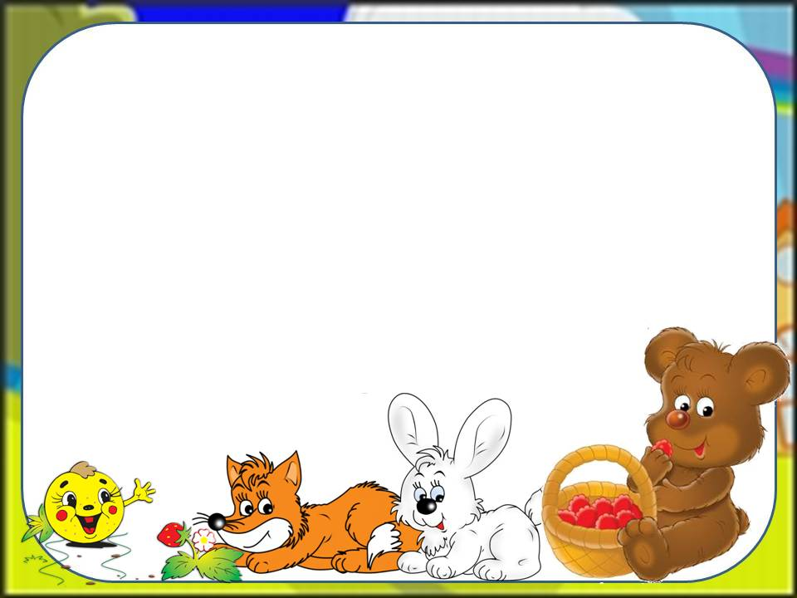
Альбом для развития словарного запаса
Разработала: учитель –логопед Шиханова В. В.

Slide 2


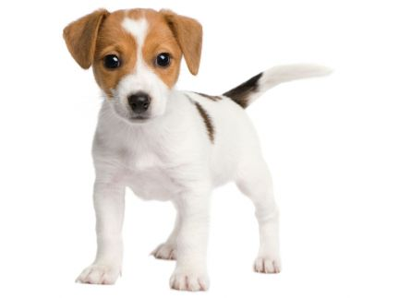
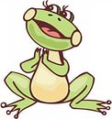
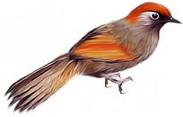
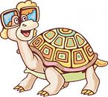

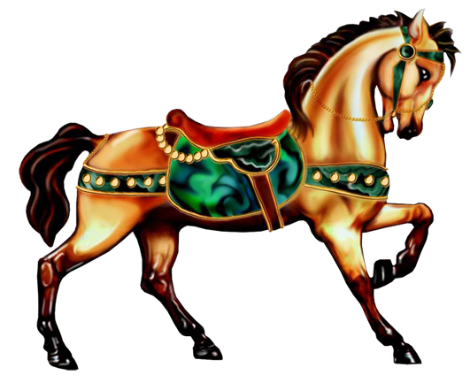
Задание 1«Кто как двигается?» (предикативный словарь )
Посмотри на картинки и скажи кто как передвигается
Слова для справок: плавает, летает, скачет, прыгает, ползает, бегает

Slide 3

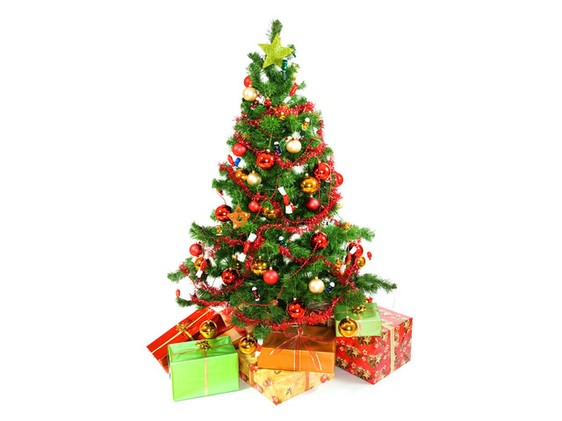
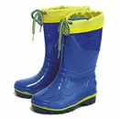
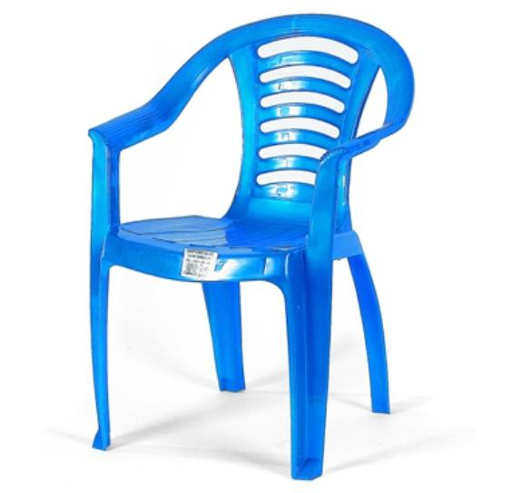
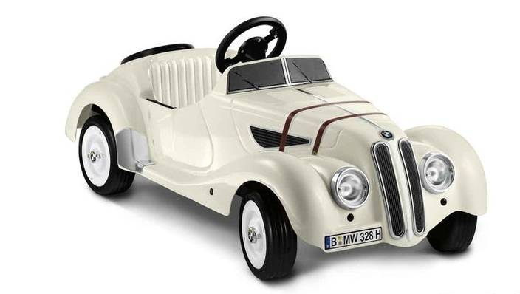

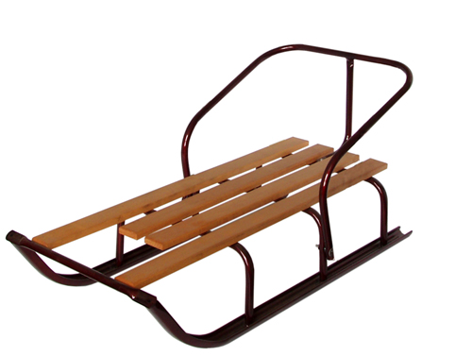
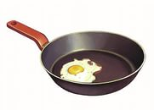

Задание 2. (номинативный словарь).
Посмотри на картинки и укажи предмет: на нем сидят, на них катаются зимой, на ней ездят люди, ими рисуют в альбоме, на ней жарят котлеты, в ней живут собаки, ее украшают на Новый год, их обувают на ноги

Slide 4

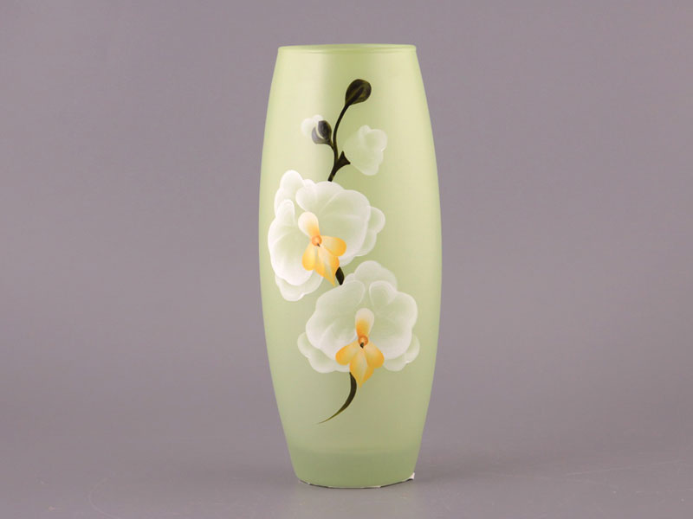
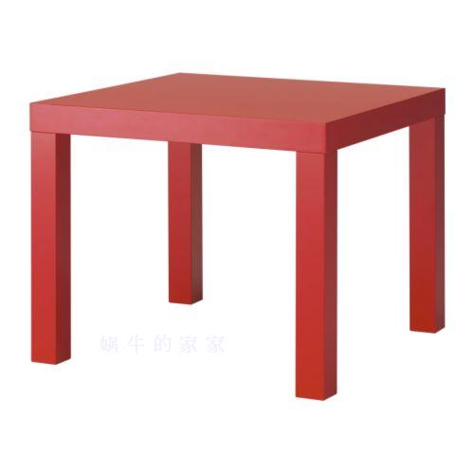
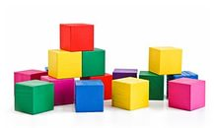
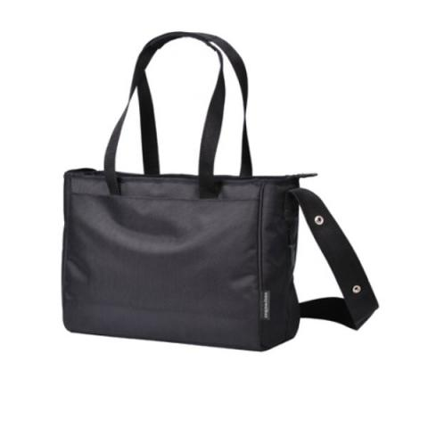
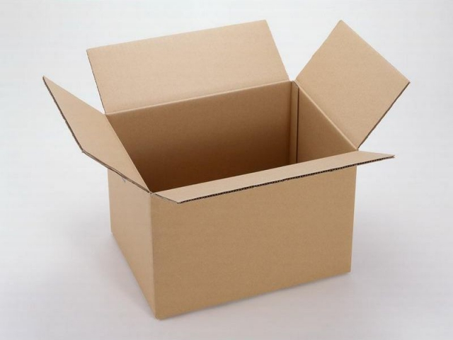

Задание 3. ( словарь признаков). «Скажи по - другому»
Если кубики из пластмассы, то они…..
Если стол из дерева , то он…
Если ваза из стекла, то она стеклянная
пластмассовые
деревянный
Если ключ из металла , то он…
Если коробка из картона, то она…
Если сумка из кожи, то она…
металлический
кожаная
картонная

Slide 5
Кто умеет прыгать?
Кенгуру
Заяц
Тушканчик
Лягушка

Slide 6
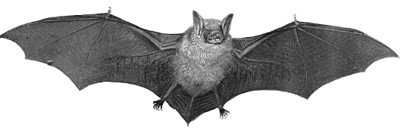
Кто умеет летать?
Птица
Летучая мышь
Бабочка

Slide 7
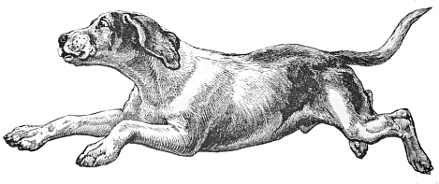
Кто умеет бегать?
Собака
Гепард
Зебра

Slide 8
Кто умеет плавать?
Медведь
Лебедь
Рыба
Медуза

Slide 9
Кто умеет ползать?
Рак
Змея
Улитка
Ящерица

Slide 10
Один -много
ВЕДРА
ВЕДРО

Slide 11
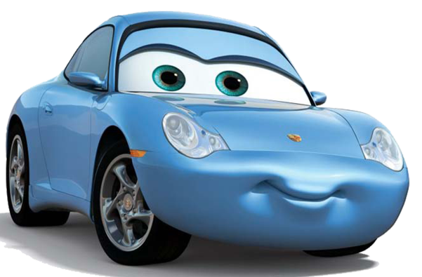
МАШИНА
МАШИНЫ

Slide 12
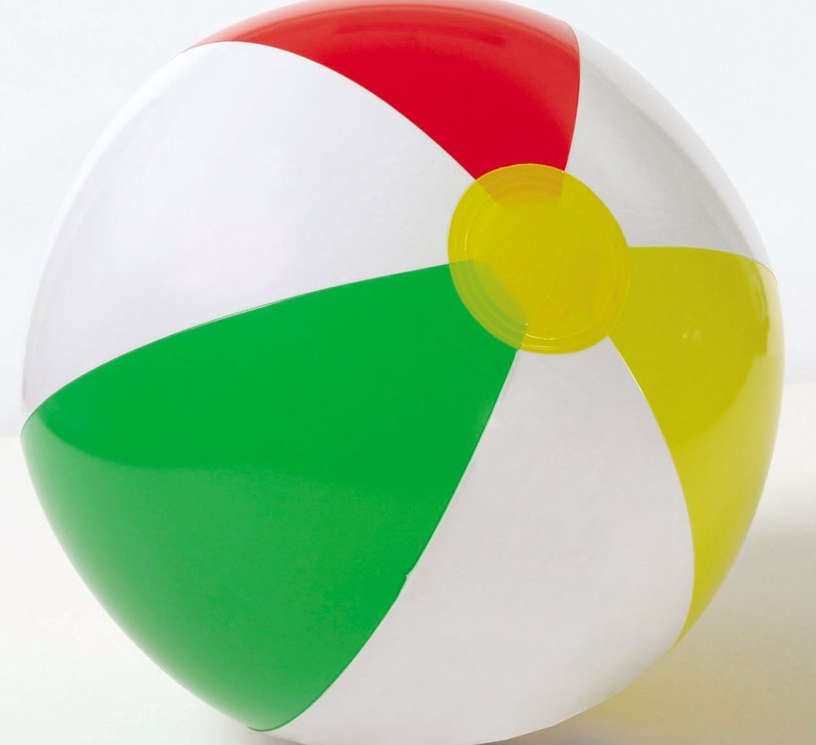
МЯЧИ
МЯЧ

Slide 13
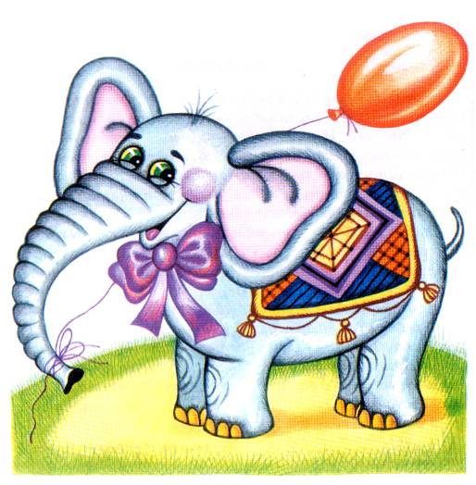
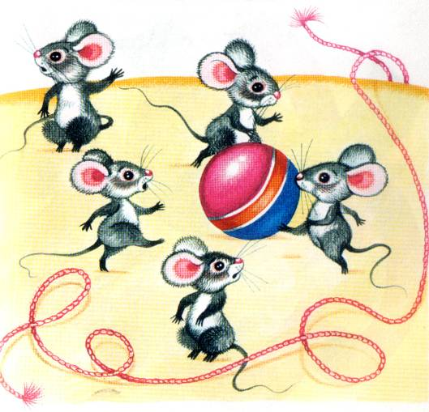
Сравни
Слон БОЛЬШОЙ,
а мышки МАЛЕНЬКИЕ

Slide 14
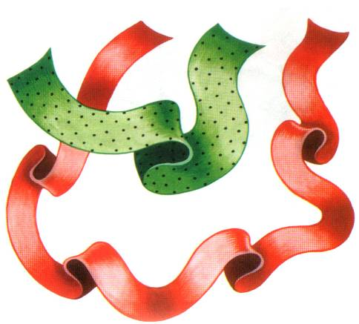
Одна ленточка КОРОТКАЯ,
а другая - ДЛИННАЯ

Slide 15
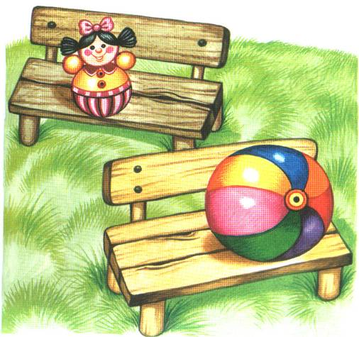
Неваляшка ДАЛЕКО,
а мячик БЛИЗКО

Slide 16
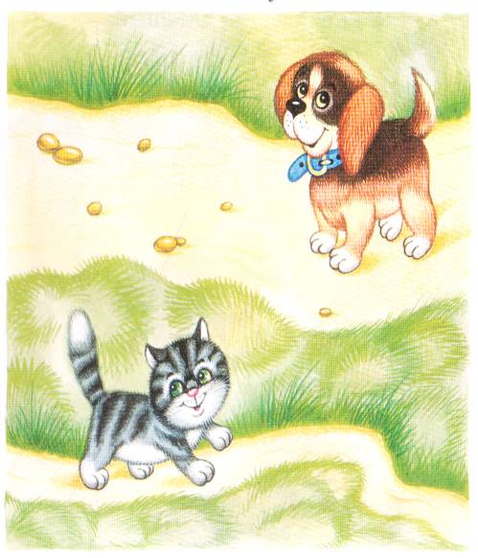
Кошка идет по УЗКОЙ дорожке,
а собачка
по ШИРОКОЙ

Slide 17
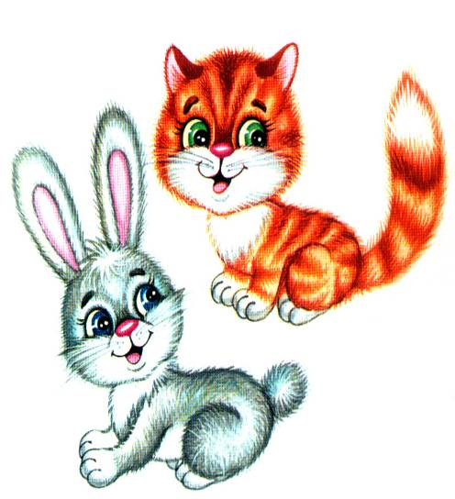
У зайчика ушки ДЛИННЫЕ,
а у кошки – КОРОТКИЕ

Slide 18

Конец!

